Slide 1
Kimi K3 A3FD 参数扫描实验
Spec 1+3 / Spec 1+7 · 单 core L1.5 带宽 · monotonic envelope + 独立搜索
代表工况 TPOT
五层联合仿真
FFN 服务
预取 SRAM
1.1388 ms
276.828 us
2.376 us
3.5 MB
最低点：2000 GB/s/core · TP8/128k
4 层 KDA + 1 层 MLA
单次独立映射服务时延
每 core 可用于权重预取
工况 | FFN服务 (μs) | 五层时延 (μs) | ITL (ms) | TPOT (ms/token) | 预取SRAM (MB)
2000 GB/s/core · TP8/128k | 2.376 | 276.828 | 6.4856 | 1.1388 | 3.5
FFN 服务时延来自独立映射结果，并按五层服务节点注入联合仿真。
TPOT 使用通用 metrics 口径从五层 KDA/MLA 外推，并加入配置中的投机开销与接受率。

Slide 2
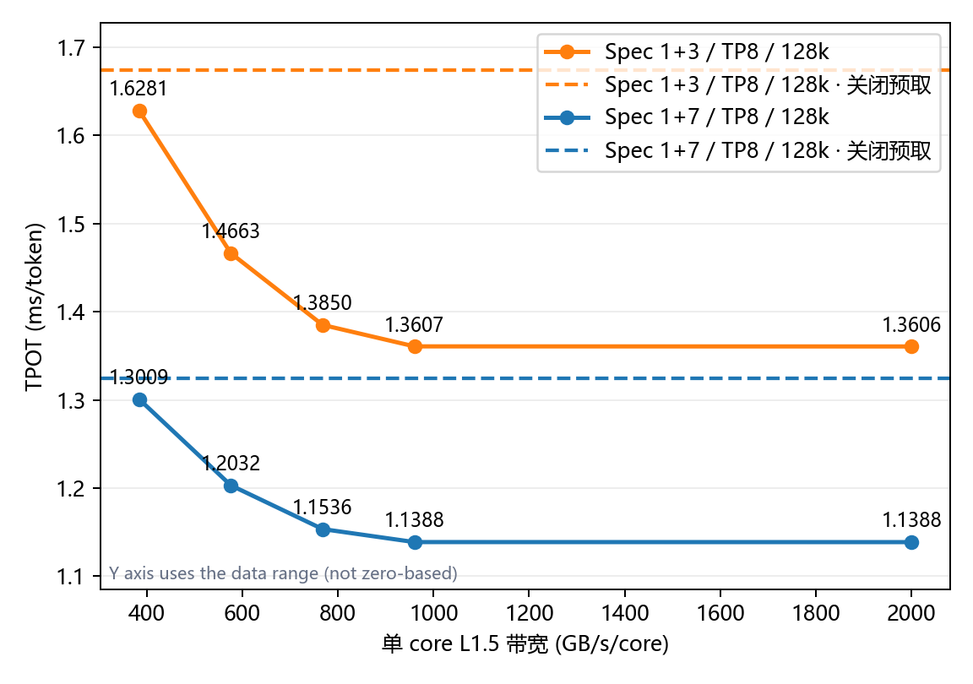
单 core L1.5 带宽扫描：最佳点 TPOT 1.1388 ms/token
横轴为该组扫描参数；其他配置保持不变
Spec | 单 core L1.5 带宽 | TPOT (ms/token) | 五层总时延 (μs) | 五层FFN (μs) | DRAM exposed (μs) | 断点 (次)
1+3 | 关闭预取 · TP8/128k | 1.6739 | 250.673 | 11.887 | 10.321 | 89
1+3 | 384 GB/s/core | 1.6281 | 242.086 | 11.884 | 1.972 | 34
1+3 | 576 GB/s/core | 1.4663 | 213.653 | 11.883 | 3.665 | 8
1+3 | 768 GB/s/core | 1.3850 | 199.997 | 11.882 | 4.657 | 8
1+3 | 960 GB/s/core | 1.3607 | 196.102 | 11.882 | 5.285 | 8
1+3 | 2000 GB/s/core | 1.3606 | 196.087 | 11.881 | 5.287 | 8
1+7 | 关闭预取 · TP8/128k | 1.3243 | 331.696 | 11.887 | 11.166 | 89
1+7 | 384 GB/s/core | 1.3009 | 324.421 | 11.884 | 3.944 | 44
1+7 | 576 GB/s/core | 1.2032 | 294.708 | 11.883 | 4.354 | 22
1+7 | 768 GB/s/core | 1.1536 | 281.023 | 11.882 | 4.362 | 14
1+7 | 960 GB/s/core | 1.1388 | 276.842 | 11.882 | 5.488 | 12
1+7 | 2000 GB/s/core | 1.1388 | 276.828 | 11.881 | 5.490 | 12
表中 DRAM exposed 为逐算子 max(0, visible DRAM − max(SRAM, compute)) 的五层求和。
该组使用 monotonic envelope：同时保留独立搜索结果，并回放既有路径选择非退化包络。 关闭预取为相同硬件条件下的独立搜索对照，不属于该包络。

Slide 3
Spec 1+3 时间拆分：ATTN_LPU、FFN_LPU、DV 与 UB 通信
时间单位为 μs，括号为该项 / total；compute、NOC 与存储服务可重叠
工况 | 总时间 | ATTN_LPU | ATTN_LPU | ATTN_LPU | ATTN_LPU | ATTN_LPU | ATTN_LPU | ATTN_LPU | ATTN_LPU
 | total (μs) | Cube compute (μs) | Vector compute (μs) | NOC (μs) | DRAM total (μs) | L1.5 total (μs) | L1 total (μs) | DRAM exposed (μs) | breaks (次)
关闭预取 | 250.673 | 40.683 (16.2%) | 7.594 (3.0%) | 13.959 (5.6%) | 107.604 (42.9%) | 92.619 (36.9%) | 23.543 (9.4%) | 10.321 (4.1%) | 89
384 GB/s | 242.086 | 40.640 (16.8%) | 7.388 (3.1%) | 14.100 (5.8%) | 102.219 (42.2%) | 92.735 (38.3%) | 23.521 (9.7%) | 1.972 (0.8%) | 34
576 GB/s | 213.653 | 40.640 (19.0%) | 7.388 (3.5%) | 14.100 (6.6%) | 99.619 (46.6%) | 61.823 (28.9%) | 23.521 (11.0%) | 3.665 (1.7%) | 8
768 GB/s | 199.997 | 40.704 (20.4%) | 7.322 (3.7%) | 14.460 (7.2%) | 99.786 (49.9%) | 46.451 (23.2%) | 23.532 (11.8%) | 4.657 (2.3%) | 8
960 GB/s | 196.102 | 40.704 (20.8%) | 7.322 (3.7%) | 14.460 (7.4%) | 99.786 (50.9%) | 37.161 (18.9%) | 23.532 (12.0%) | 5.285 (2.7%) | 8
2000 GB/s | 196.087 | 40.704 (20.8%) | 7.322 (3.7%) | 14.460 (7.4%) | 99.786 (50.9%) | 17.837 (9.1%) | 23.532 (12.0%) | 5.287 (2.7%) | 8
工况 | FFN_LPU | FFN_LPU | FFN_LPU | FFN_LPU | FFN_LPU | DV | UB通信 | UB通信 | UB通信 | 层类型 | 层类型 | 结果指标
 | compute (μs) | NOC (μs) | DRAM total (μs) | L1.5 total (μs) | L1 total (μs) | compute (μs) | TP通信 (μs) | dispatch/combine (μs) | LPU-DV通信 (μs) | KDA avg (μs) | MLA avg (μs) | TPOT (μs/token)
关闭预取 | 11.493 (4.6%) | 0.384 (0.2%) | 7.281 (2.9%) | 6.281 (2.5%) | 1.516 (0.6%) | 52.710 (21.0%) | 7.595 (3.0%) | 28.928 (11.5%) | 27.148 (10.8%) | 39.174 | 93.904 | 1673.947
384 GB/s | 11.493 (4.7%) | 0.384 (0.2%) | 6.281 (2.6%) | 6.281 (2.6%) | 1.516 (0.6%) | 52.710 (21.8%) | 7.595 (3.1%) | 28.928 (11.9%) | 27.148 (11.2%) | 37.380 | 92.494 | 1628.110
576 GB/s | 11.493 (5.4%) | 0.384 (0.2%) | 6.281 (2.9%) | 4.188 (2.0%) | 1.516 (0.7%) | 52.710 (24.7%) | 7.595 (3.6%) | 28.928 (13.5%) | 27.148 (12.7%) | 31.202 | 87.076 | 1466.337
768 GB/s | 11.493 (5.7%) | 0.384 (0.2%) | 6.281 (3.1%) | 3.141 (1.6%) | 1.516 (0.8%) | 52.710 (26.4%) | 7.595 (3.8%) | 28.928 (14.5%) | 27.148 (13.6%) | 28.111 | 84.304 | 1384.989
960 GB/s | 11.493 (5.9%) | 0.384 (0.2%) | 6.281 (3.2%) | 2.513 (1.3%) | 1.516 (0.8%) | 52.710 (26.9%) | 7.595 (3.9%) | 28.928 (14.8%) | 27.148 (13.8%) | 27.183 | 83.486 | 1360.661
2000 GB/s | 11.493 (5.9%) | 0.384 (0.2%) | 6.281 (3.2%) | 1.206 (0.6%) | 1.516 (0.8%) | 52.710 (26.9%) | 7.595 (3.9%) | 28.928 (14.8%) | 27.148 (13.8%) | 27.180 | 83.482 | 1360.566
FFN_LPU 四项由单次服务原始算子明细逐项求和，并按联合图中的服务次数展开。
KDA avg / MLA avg 使用当前 TPOT 估算器的 warm-up 后层类型均值。

Slide 4
Spec 1+7 时间拆分：ATTN_LPU、FFN_LPU、DV 与 UB 通信
时间单位为 μs，括号为该项 / total；compute、NOC 与存储服务可重叠
工况 | 总时间 | ATTN_LPU | ATTN_LPU | ATTN_LPU | ATTN_LPU | ATTN_LPU | ATTN_LPU | ATTN_LPU | ATTN_LPU
 | total (μs) | Cube compute (μs) | Vector compute (μs) | NOC (μs) | DRAM total (μs) | L1.5 total (μs) | L1 total (μs) | DRAM exposed (μs) | breaks (次)
关闭预取 | 331.696 | 40.693 (12.3%) | 14.624 (4.4%) | 24.735 (7.5%) | 113.704 (34.3%) | 92.641 (27.9%) | 29.505 (8.9%) | 11.166 (3.4%) | 89
384 GB/s | 324.421 | 40.683 (12.5%) | 14.691 (4.5%) | 24.729 (7.6%) | 109.466 (33.7%) | 92.903 (28.6%) | 29.561 (9.1%) | 3.944 (1.2%) | 44
576 GB/s | 294.708 | 40.683 (13.8%) | 14.691 (5.0%) | 24.729 (8.4%) | 107.266 (36.4%) | 61.935 (21.0%) | 29.561 (10.0%) | 4.354 (1.5%) | 22
768 GB/s | 281.023 | 40.849 (14.5%) | 15.693 (5.6%) | 24.902 (8.9%) | 106.815 (38.0%) | 46.626 (16.6%) | 29.663 (10.6%) | 4.362 (1.6%) | 14
960 GB/s | 276.842 | 40.859 (14.8%) | 14.488 (5.2%) | 25.327 (9.1%) | 106.617 (38.5%) | 37.301 (13.5%) | 29.602 (10.7%) | 5.488 (2.0%) | 12
2000 GB/s | 276.828 | 40.859 (14.8%) | 14.488 (5.2%) | 25.327 (9.1%) | 106.617 (38.5%) | 17.905 (6.5%) | 29.602 (10.7%) | 5.490 (2.0%) | 12
工况 | FFN_LPU | FFN_LPU | FFN_LPU | FFN_LPU | FFN_LPU | DV | UB通信 | UB通信 | UB通信 | 层类型 | 层类型 | 结果指标
 | compute (μs) | NOC (μs) | DRAM total (μs) | L1.5 total (μs) | L1 total (μs) | compute (μs) | TP通信 (μs) | dispatch/combine (μs) | LPU-DV通信 (μs) | KDA avg (μs) | MLA avg (μs) | TPOT (μs/token)
关闭预取 | 11.493 (3.5%) | 0.384 (0.1%) | 7.281 (2.2%) | 6.281 (1.9%) | 1.516 (0.5%) | 103.400 (31.2%) | 10.190 (3.1%) | 34.943 (10.5%) | 30.200 (9.1%) | 45.045 | 151.418 | 1324.264
384 GB/s | 11.493 (3.5%) | 0.384 (0.1%) | 6.281 (1.9%) | 6.281 (1.9%) | 1.516 (0.5%) | 103.400 (31.9%) | 10.190 (3.1%) | 34.943 (10.8%) | 30.200 (9.3%) | 43.562 | 150.133 | 1300.881
576 GB/s | 11.493 (3.9%) | 0.384 (0.1%) | 6.281 (2.1%) | 4.188 (1.4%) | 1.516 (0.5%) | 103.400 (35.1%) | 10.190 (3.5%) | 34.943 (11.9%) | 30.200 (10.2%) | 37.391 | 144.688 | 1203.183
768 GB/s | 11.493 (4.1%) | 0.384 (0.1%) | 6.281 (2.2%) | 3.141 (1.1%) | 1.516 (0.5%) | 103.400 (36.8%) | 10.190 (3.6%) | 34.943 (12.4%) | 30.200 (10.7%) | 34.237 | 141.981 | 1153.562
960 GB/s | 11.493 (4.2%) | 0.384 (0.1%) | 6.281 (2.3%) | 2.513 (0.9%) | 1.516 (0.5%) | 103.400 (37.3%) | 10.190 (3.7%) | 34.943 (12.6%) | 30.200 (10.9%) | 33.299 | 141.178 | 1138.810
2000 GB/s | 11.493 (4.2%) | 0.384 (0.1%) | 6.281 (2.3%) | 1.206 (0.4%) | 1.516 (0.5%) | 103.400 (37.4%) | 10.190 (3.7%) | 34.943 (12.6%) | 30.200 (10.9%) | 33.296 | 141.174 | 1138.757
FFN_LPU 四项由单次服务原始算子明细逐项求和，并按联合图中的服务次数展开。
KDA avg / MLA avg 使用当前 TPOT 估算器的 warm-up 后层类型均值。

Slide 5
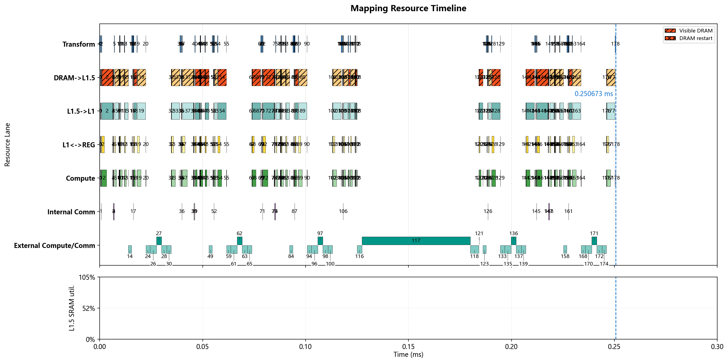
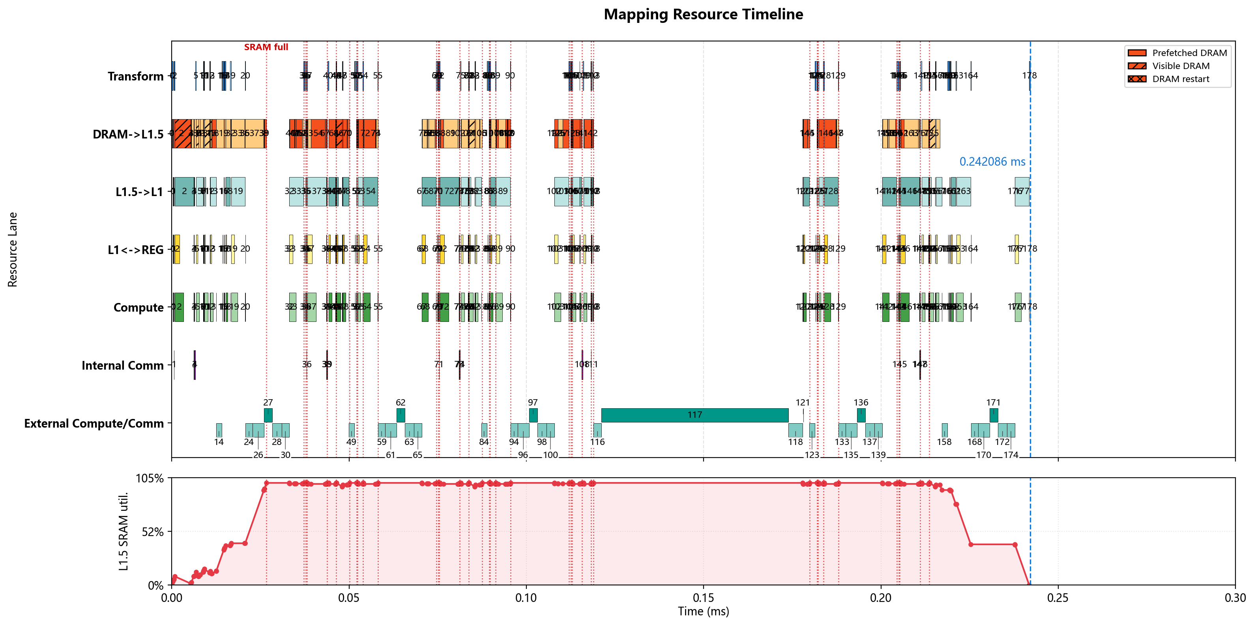
Spec 1+3 单 core L1.5 带宽：联合泳道对比（1/2）
左侧 关闭预取 · TP8/128k；右侧 384 GB/s/core · TP8/128k；端点为 monotonic envelope 最终选中结果
关闭预取 · TP8/128k
384 GB/s/core · TP8/128k
工况 | 五层 (μs) | 五层FFN (μs) | DRAM exposed (μs) | 断点 | TPOT (ms/token)
关闭预取 · TP8/128k | 250.673 | 11.887 | 10.321 | 89 | 1.6739
384 GB/s/core · TP8/128k | 242.086 | 11.884 | 1.972 | 34 | 1.6281
同为 384 GB/s/core：左侧关闭跨算子异步预取，右侧开启；两者均保留算子内部同步 tile 流水。

Slide 6
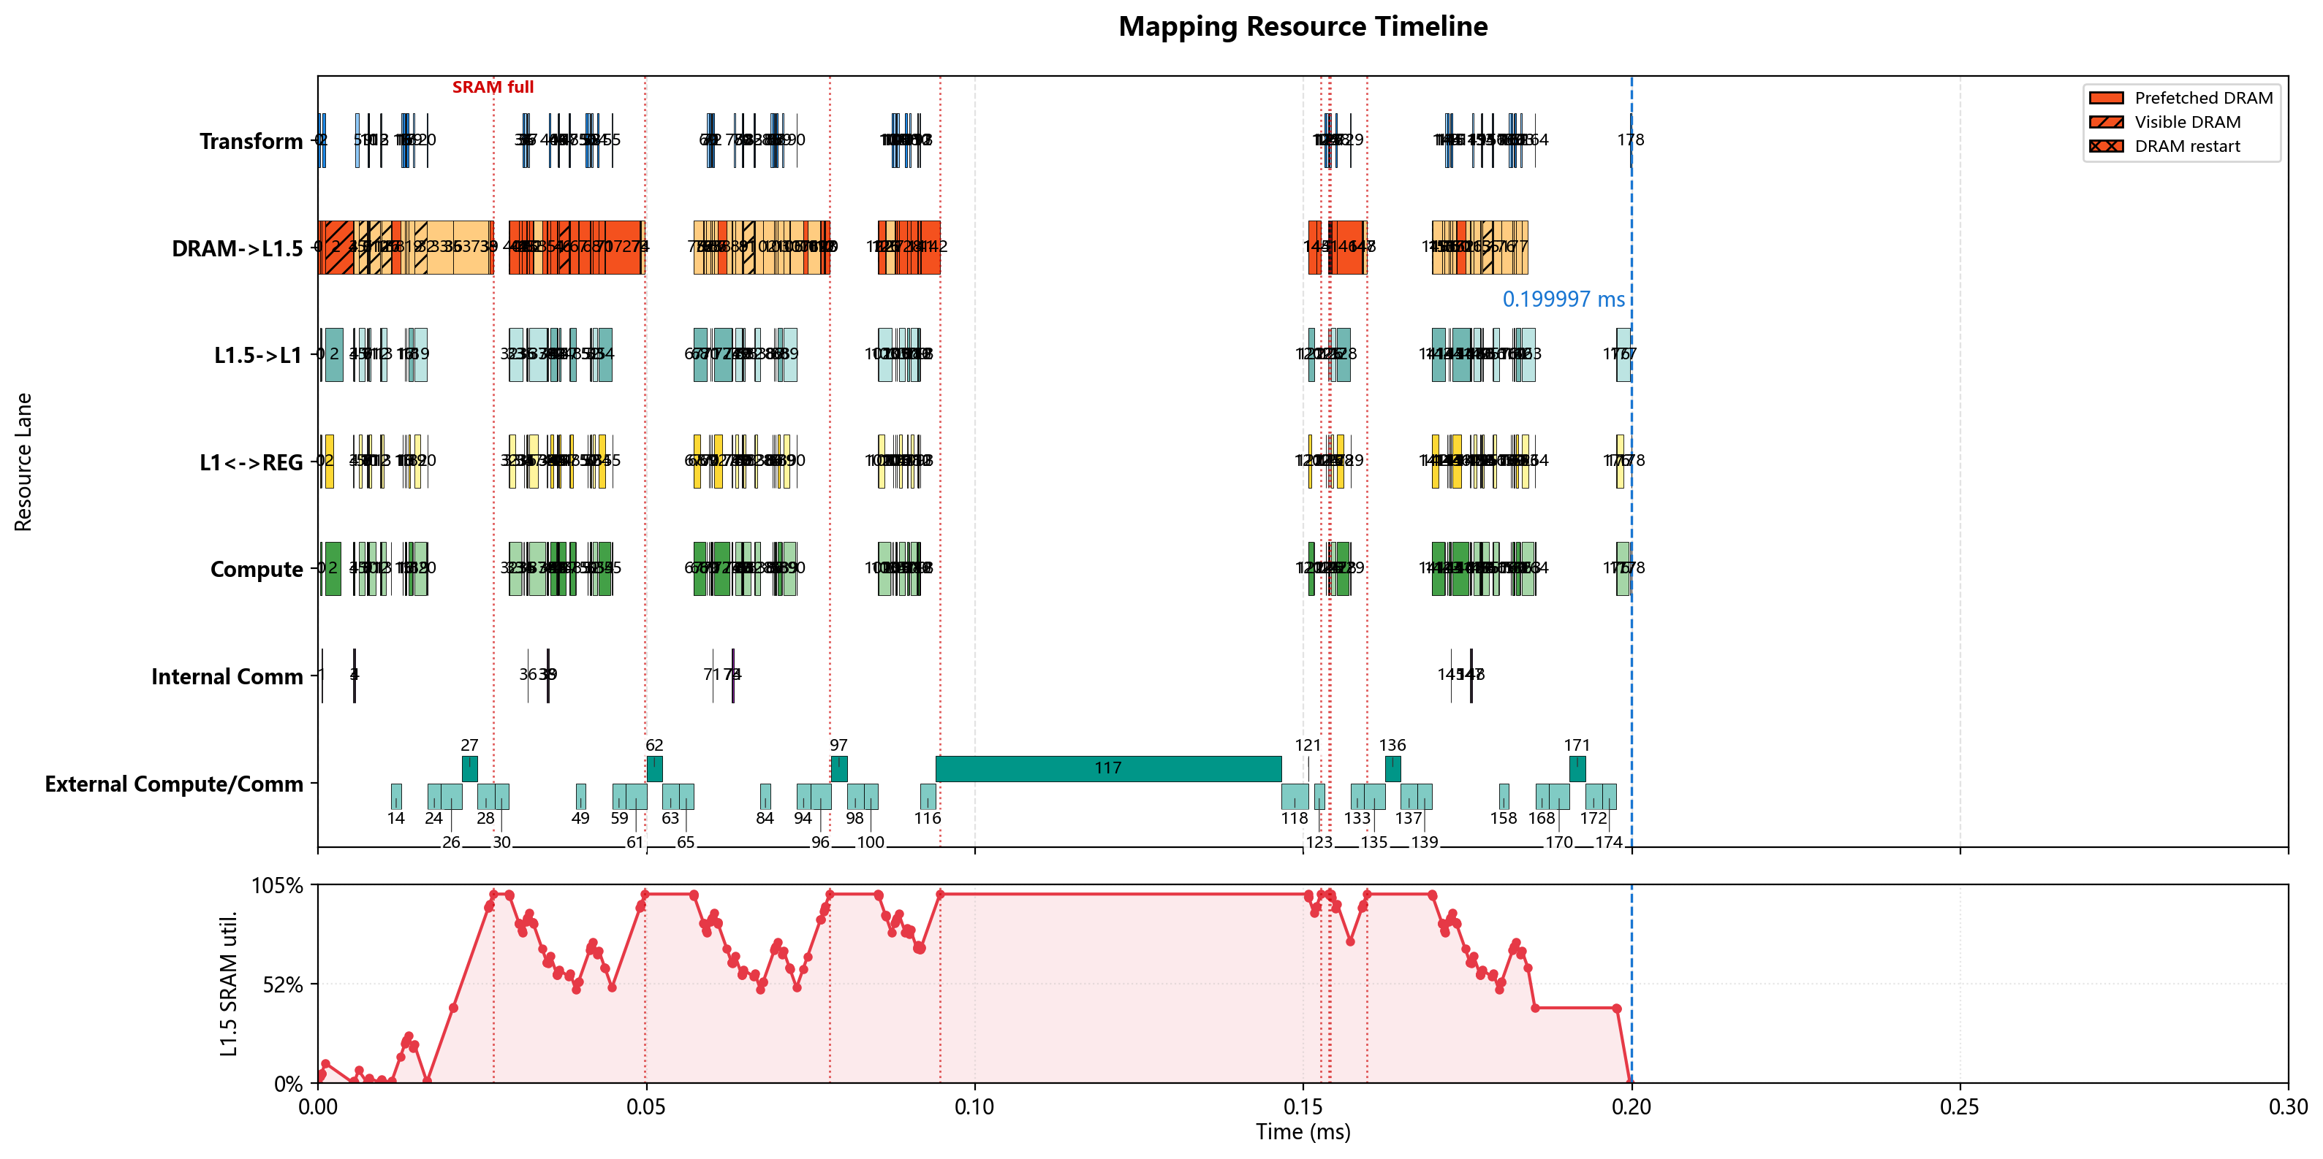

Spec 1+3 单 core L1.5 带宽：联合泳道对比（2/2）
左侧 768 GB/s/core · TP8/128k；右侧 2000 GB/s/core · TP8/128k；端点为 monotonic envelope 最终选中结果
768 GB/s/core · TP8/128k
2000 GB/s/core · TP8/128k
工况 | 五层 (μs) | 五层FFN (μs) | DRAM exposed (μs) | 断点 | TPOT (ms/token)
768 GB/s/core · TP8/128k | 199.997 | 11.882 | 4.657 | 8 | 1.3850
2000 GB/s/core · TP8/128k | 196.087 | 11.881 | 5.287 | 8 | 1.3606
两侧均开启预取，只比较 768 与 2000 GB/s/core 的 L1.5→L1 带宽。

Slide 7
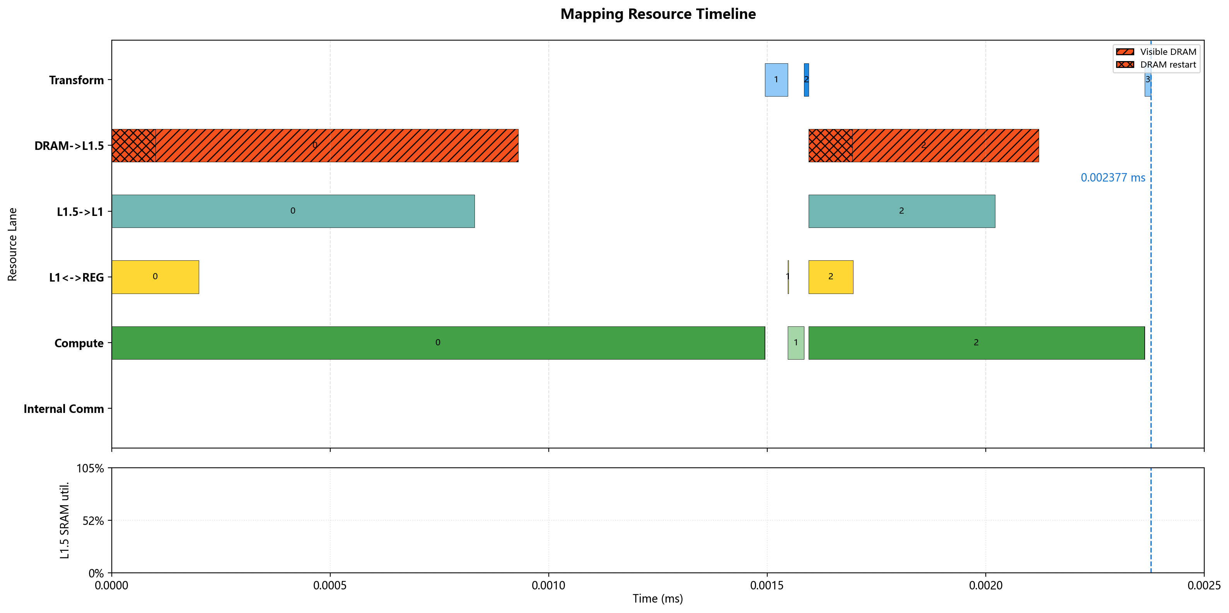
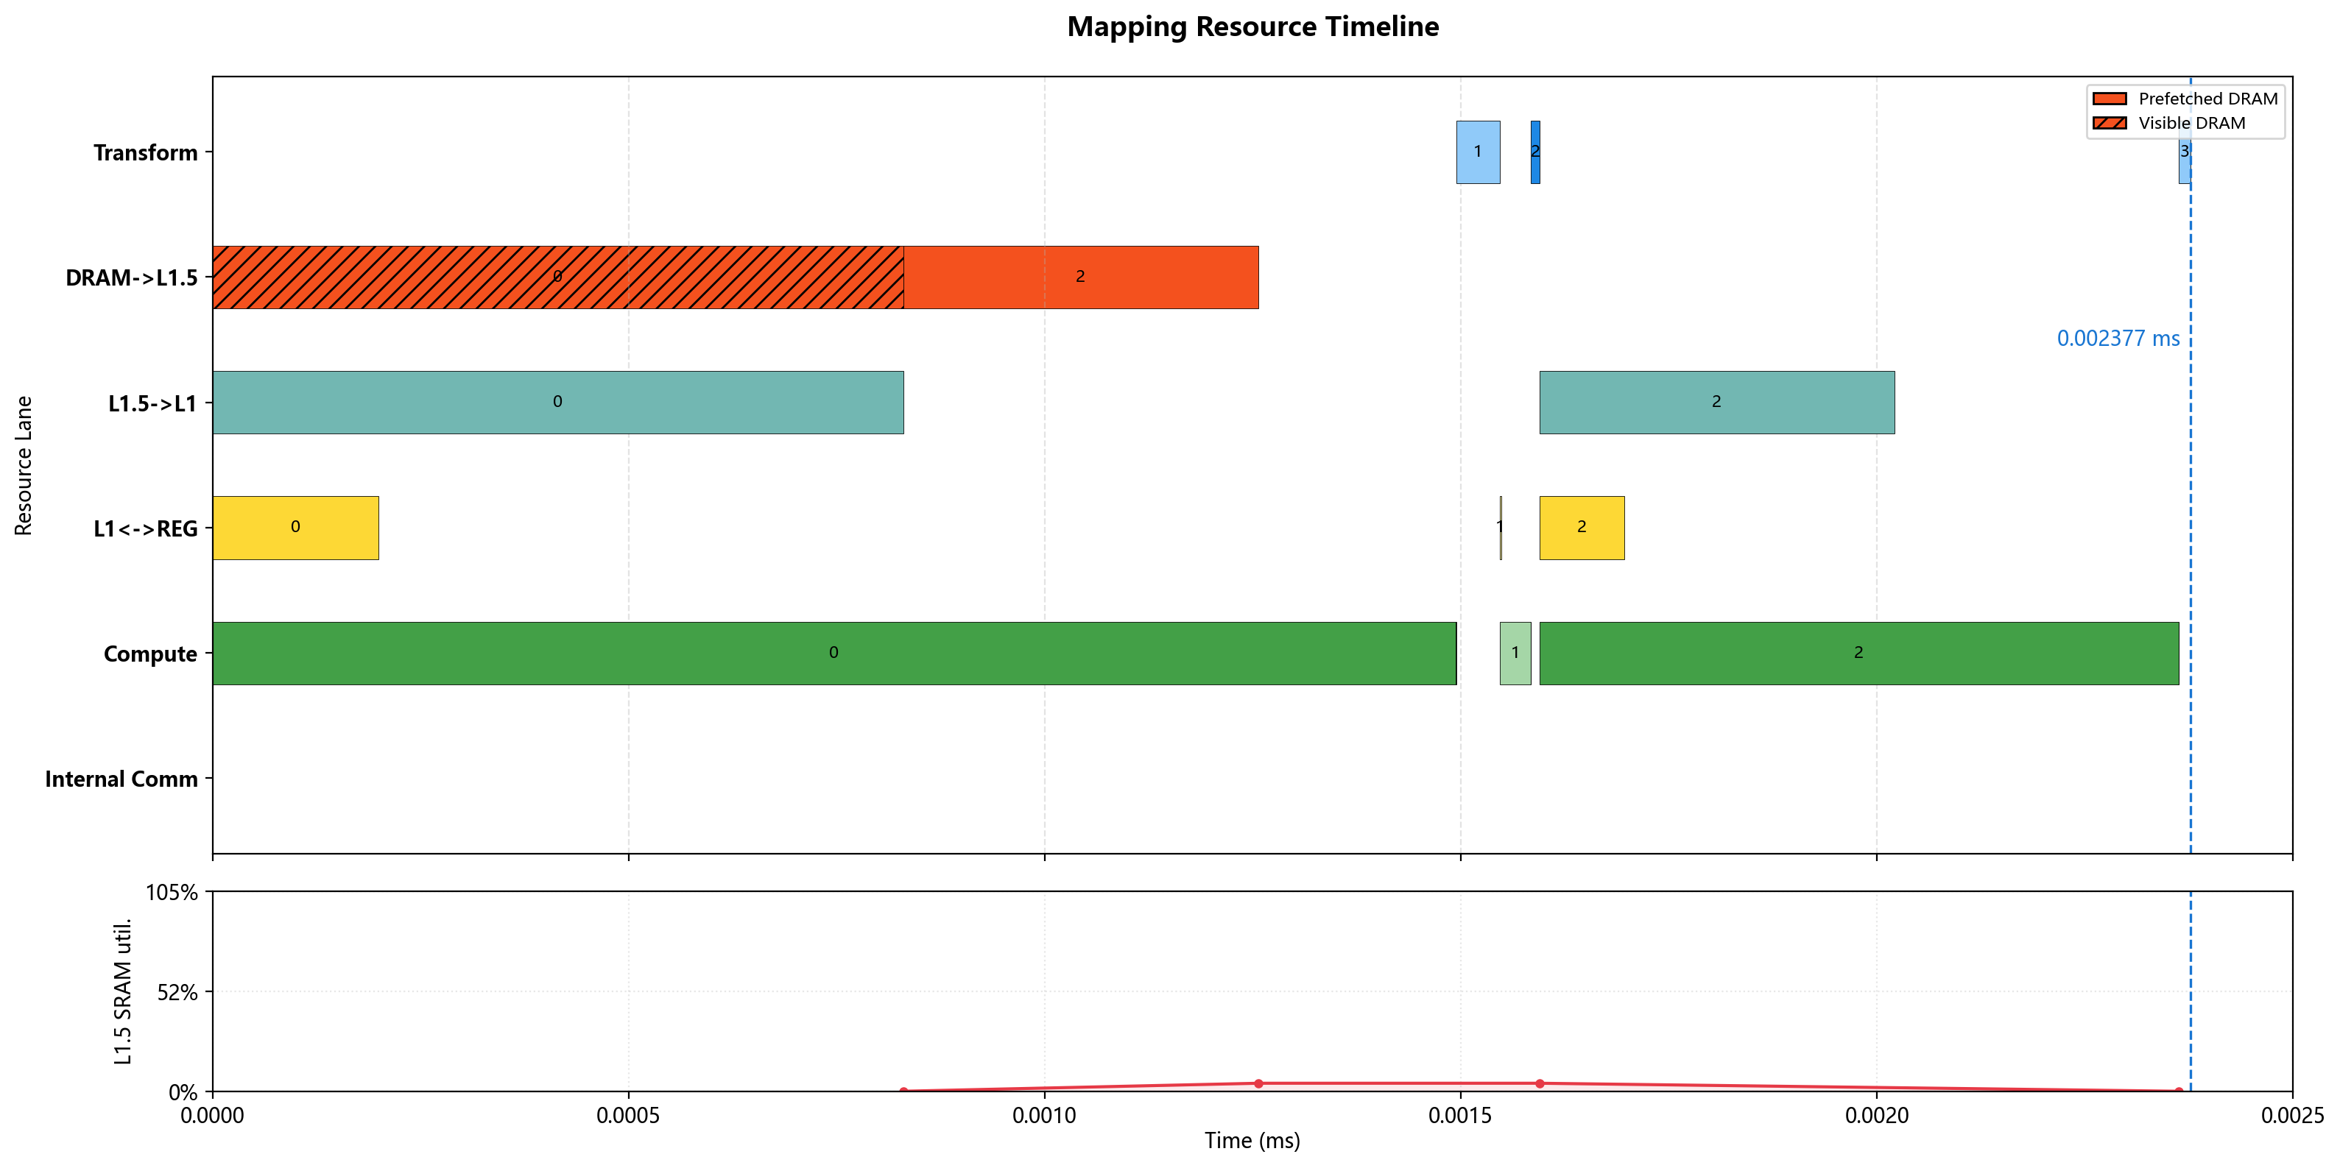
Spec 1+3 单 core L1.5 带宽端点：FFN 服务独立映射
同为 384 GB/s/core，仅切换异步预取；按 mapper 绝对时间由当前 FFN CSV/trace 重画。
关闭预取 · TP8/128k
384 GB/s/core · TP8/128k
工况 | 单次FFN服务 (μs) | 五层FFN总耗时 (μs) | FFN compute总和 (μs) | FFN NOC总和 (μs) | FFN DRAM total (μs) | FFN L1.5 total (μs) | FFN L1 total (μs)
关闭预取 · TP8/128k | 2.377 | 11.887 | 11.493 | 0.384 | 7.281 | 6.281 | 1.516
384 GB/s/core · TP8/128k | 2.377 | 11.884 | 11.493 | 0.384 | 6.281 | 6.281 | 1.516
关闭预取表示没有跨算子的异步权重预取；算子内部 L2→L1.5→L1 tile 流水仍按因果关系重放。
四项资源时间为五层服务次数展开后的直接求和，可彼此重叠，不相加重建墙钟时延。

Slide 8
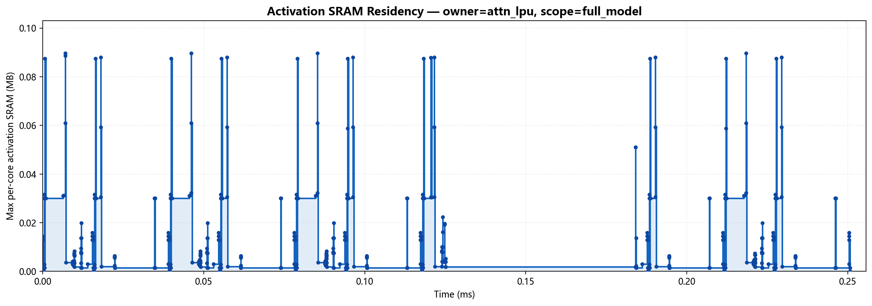
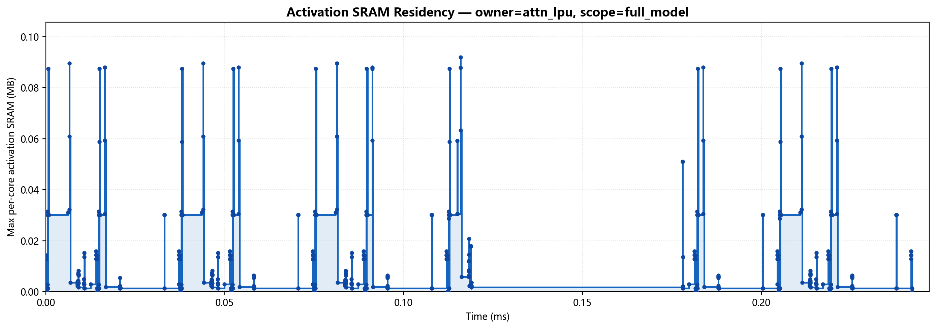
Spec 1+3 单 core L1.5 带宽端点：Activation SRAM 占用
与联合、FFN 页采用同一对工况；曲线由当前 activation trace 重画
关闭预取 · TP8/128k
384 GB/s/core · TP8/128k
工况 | Activation buffer (MB/core) | 五层 (μs) | TPOT (ms/token)
关闭预取 · TP8/128k | 0.500 | 250.673 | 1.6739
384 GB/s/core · TP8/128k | 0.500 | 242.086 | 1.6281
该图只展示 activation/resident SRAM；权重预取缓冲区由 L1.5 trace 单独审计。

Slide 9
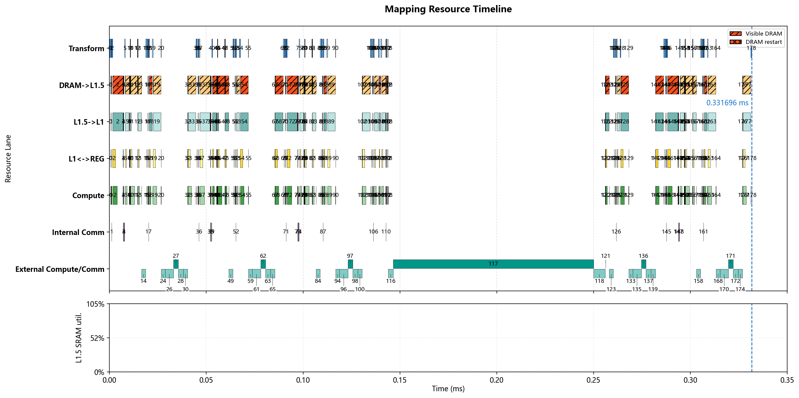
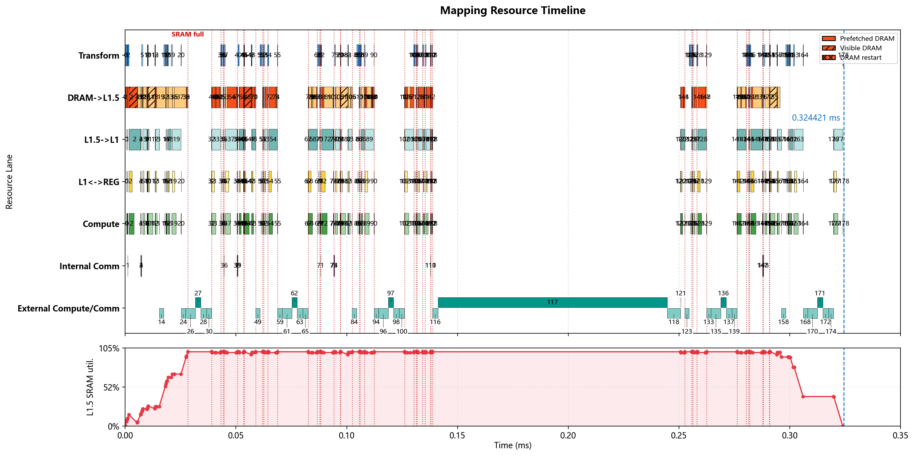
Spec 1+7 单 core L1.5 带宽：联合泳道对比（1/2）
左侧 关闭预取 · TP8/128k；右侧 384 GB/s/core · TP8/128k；端点为 monotonic envelope 最终选中结果
关闭预取 · TP8/128k
384 GB/s/core · TP8/128k
工况 | 五层 (μs) | 五层FFN (μs) | DRAM exposed (μs) | 断点 | TPOT (ms/token)
关闭预取 · TP8/128k | 331.696 | 11.887 | 11.166 | 89 | 1.3243
384 GB/s/core · TP8/128k | 324.421 | 11.884 | 3.944 | 44 | 1.3009
同为 384 GB/s/core：左侧关闭跨算子异步预取，右侧开启；两者均保留算子内部同步 tile 流水。

Slide 10
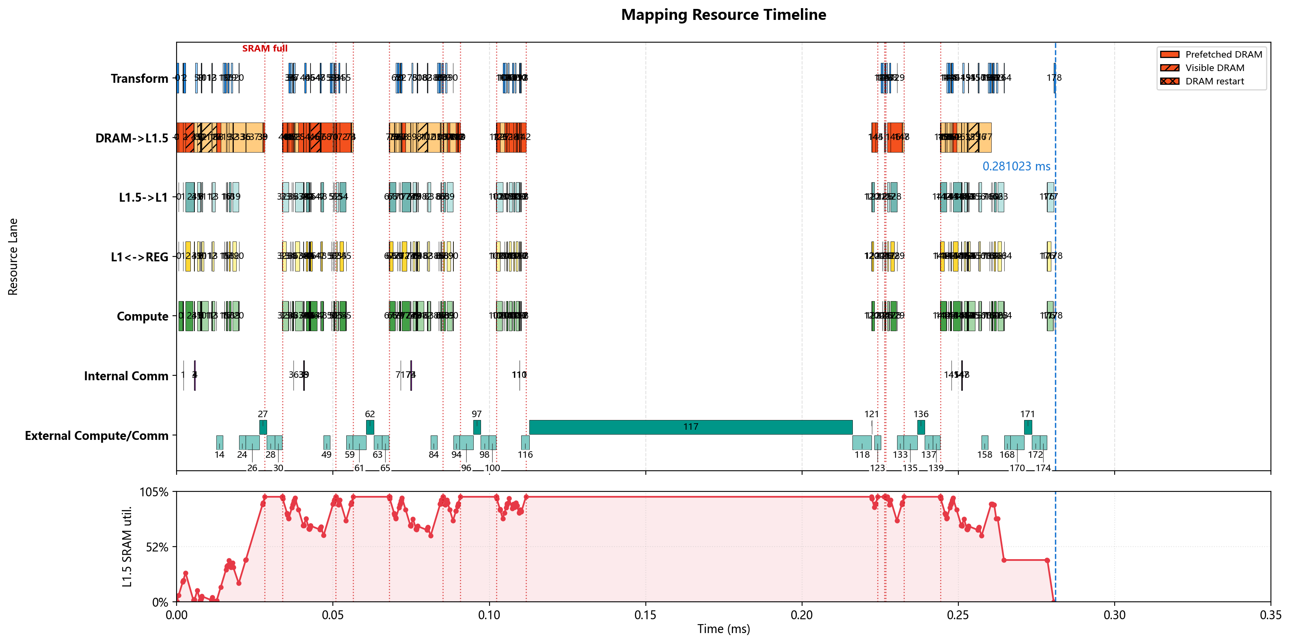
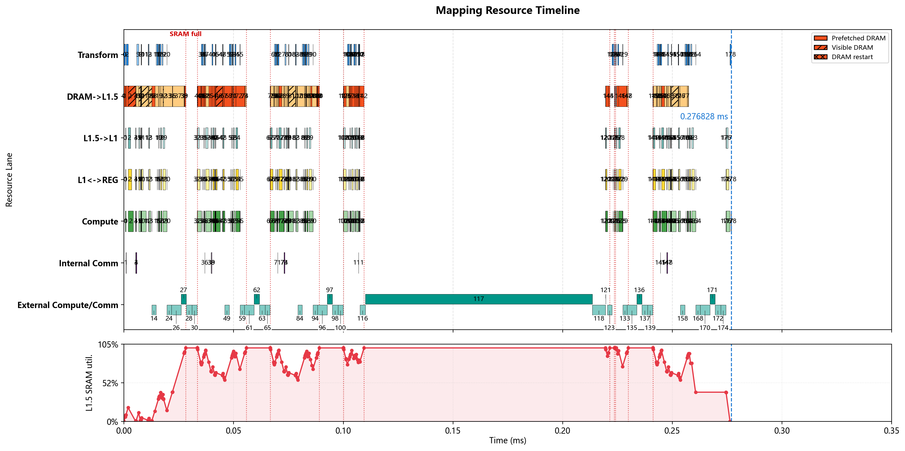
Spec 1+7 单 core L1.5 带宽：联合泳道对比（2/2）
左侧 768 GB/s/core · TP8/128k；右侧 2000 GB/s/core · TP8/128k；端点为 monotonic envelope 最终选中结果
768 GB/s/core · TP8/128k
2000 GB/s/core · TP8/128k
工况 | 五层 (μs) | 五层FFN (μs) | DRAM exposed (μs) | 断点 | TPOT (ms/token)
768 GB/s/core · TP8/128k | 281.023 | 11.882 | 4.362 | 14 | 1.1536
2000 GB/s/core · TP8/128k | 276.828 | 11.881 | 5.490 | 12 | 1.1388
两侧均开启预取，只比较 768 与 2000 GB/s/core 的 L1.5→L1 带宽。

Slide 11
Spec 1+7 单 core L1.5 带宽端点：FFN 服务独立映射
同为 384 GB/s/core，仅切换异步预取；按 mapper 绝对时间由当前 FFN CSV/trace 重画。
关闭预取 · TP8/128k
384 GB/s/core · TP8/128k
工况 | 单次FFN服务 (μs) | 五层FFN总耗时 (μs) | FFN compute总和 (μs) | FFN NOC总和 (μs) | FFN DRAM total (μs) | FFN L1.5 total (μs) | FFN L1 total (μs)
关闭预取 · TP8/128k | 2.377 | 11.887 | 11.493 | 0.384 | 7.281 | 6.281 | 1.516
384 GB/s/core · TP8/128k | 2.377 | 11.884 | 11.493 | 0.384 | 6.281 | 6.281 | 1.516
关闭预取表示没有跨算子的异步权重预取；算子内部 L2→L1.5→L1 tile 流水仍按因果关系重放。
四项资源时间为五层服务次数展开后的直接求和，可彼此重叠，不相加重建墙钟时延。

Slide 12
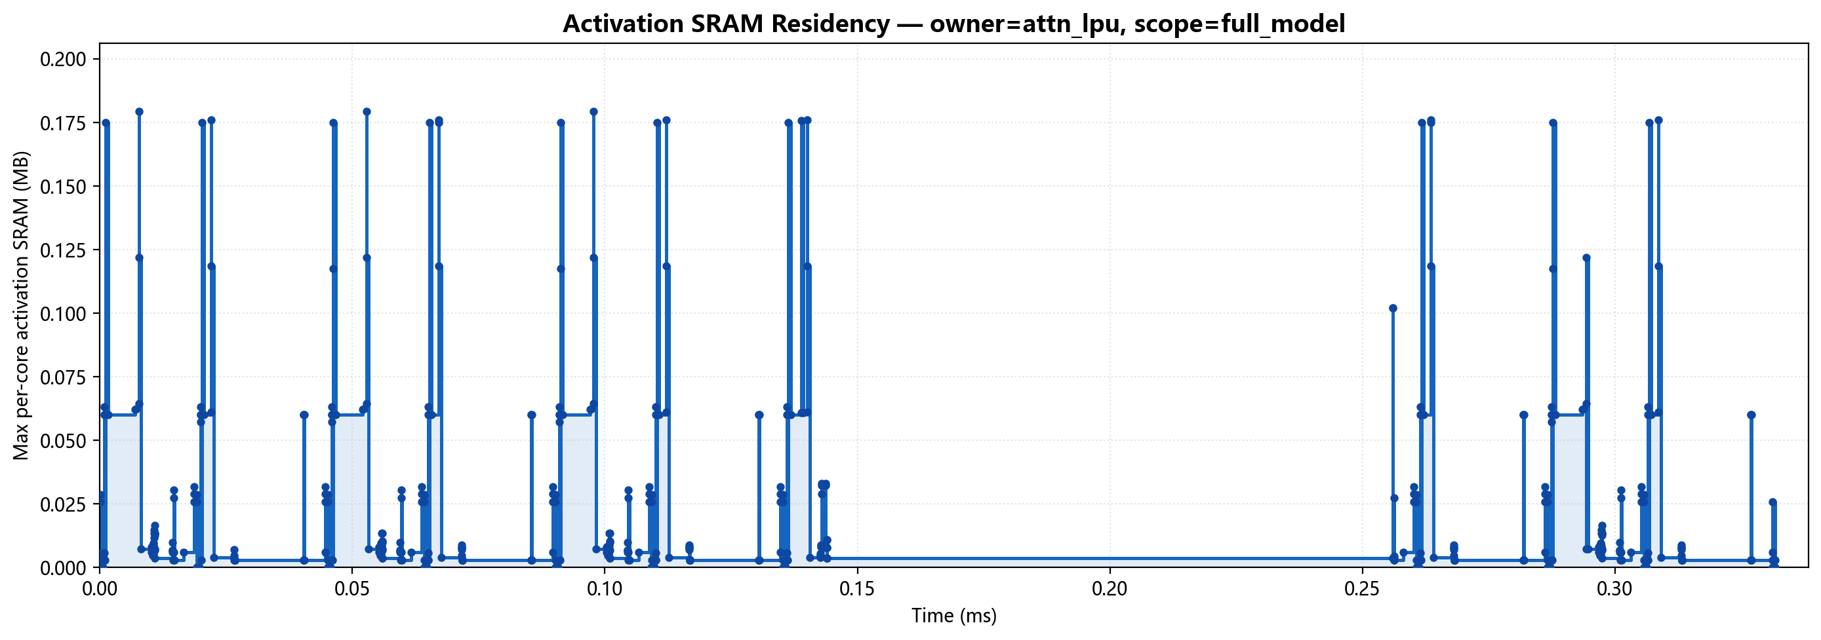
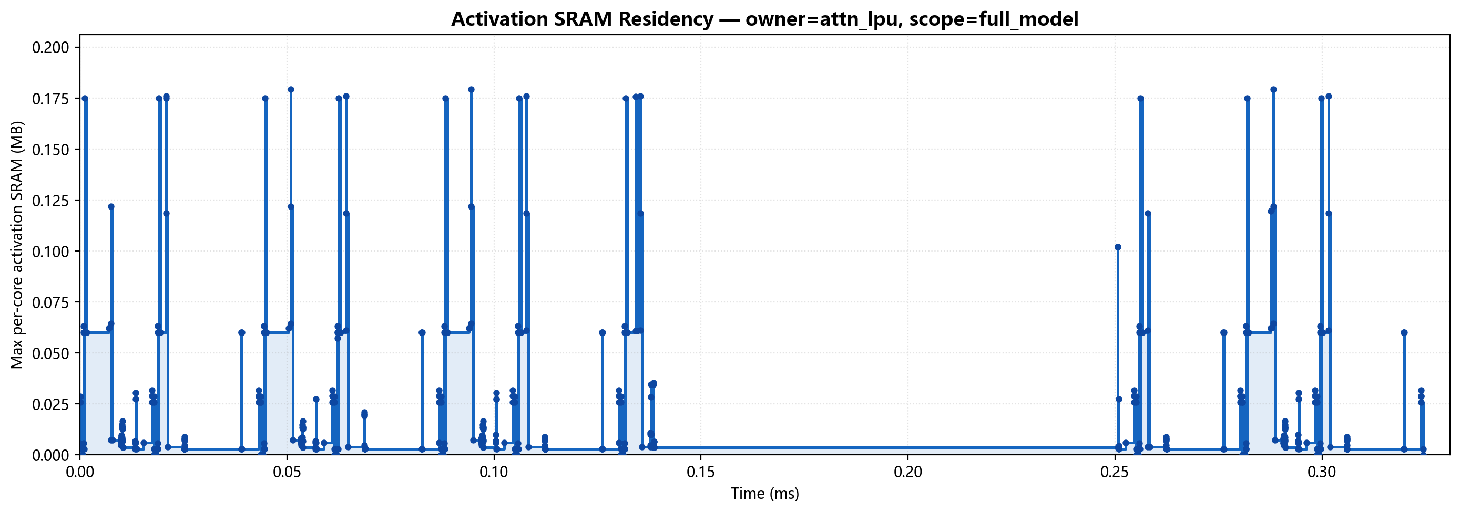
Spec 1+7 单 core L1.5 带宽端点：Activation SRAM 占用
与联合、FFN 页采用同一对工况；曲线由当前 activation trace 重画
关闭预取 · TP8/128k
384 GB/s/core · TP8/128k
工况 | Activation buffer (MB/core) | 五层 (μs) | TPOT (ms/token)
关闭预取 · TP8/128k | 0.500 | 331.696 | 1.3243
384 GB/s/core · TP8/128k | 0.500 | 324.421 | 1.3009
该图只展示 activation/resident SRAM；权重预取缓冲区由 L1.5 trace 单独审计。

Slide 13
结论：本次最低 TPOT 工况为 2000 GB/s/core · TP8/128k，1.1388 ms/token
结论只覆盖本结果目录包含的模型、上下文、硬件设置与已记录搜索结果
关键路径：2000 GB/s/core · TP8/128k 五层总时延 276.828 μs，其中四层 KDA 135.653 μs、一层 MLA 141.174 μs。
单 core L1.5 带宽，Spec 1+3 / TP8 / 128k：384 GB/s/core · TP8/128k→2000 GB/s/core · TP8/128k，TPOT 1.6281→1.3606 ms/token（-16.43%）。
独立搜索属于启发式结果，不能据此证明全局最优；有序内存 sweep 默认另存 monotonic envelope 结果。
自动产物 | 用途
PPT紧凑数据表 | 逐工况关键路径、资源总量、暴露时间与 TPOT
报告数据 | PPT页面和结论的可审计输入
趋势图与代表泳道 | 逐组 sweep 趋势和端点时序核对

Slide 14
最终实验条件：模型、搜索与产物策略
该清单与运行前确认使用同一份权威数据
条件 | 取值
模型 / preset | kimi_k3 / l15-bandwidth-sweep
Spec / context | spec3, spec7 / 128k
采样层 / 调度 | 5 layers / early-q
搜索 | diverse；beam=128, bucket=2, ratio=0.5
各组实际 Sweep 搜索 | l15_bandwidth_sweep=monotonic
并发 / 复用校验 | workers=2；复用与汇总均要求 manifest/条件指纹完全一致
图表 | plot=True；activation trace=True；state band=0 MB/core
所有表项均来自本次运行实际使用的模型、搜索、绘图和结果设置。

Slide 15
最终实验条件：模型配置、投机策略、芯片与链路（1）
同一实验中未声明为扫描轴的字段必须一致；不允许某些工况漏加 drafter
工况 | Spec / Seq / BS | DV | ATTN_LPU | FFN_LPU | Drafter | 接受率
spec3/tp8/128k | 1+3 / 131072 / 1 | B200-1 ×1; A=1×1; M=1×1×1 | F100 ×8; A=1×8; M=8×1×1 | F100 ×896; A=896×1; M=1×1×896 | 0.8+0×3=0.8 ms | 0.9 / E[token]=3.4390
spec7/tp8/128k | 1+7 / 131072 / 1 | B200-1 ×1; A=1×1; M=1×1×1 | F100 ×8; A=1×8; M=8×1×1 | F100 ×896; A=896×1; M=1×1×896 | 0.8+0×7=0.8 ms | 0.9 / E[token]=5.6950
Drafter 显示 base + per-step × spec_steps；芯片角色与并行配置按本次模型配置读取。

Slide 16
最终实验条件：AFD 有向链路（1）
每个方向分别记录静态时延、有效带宽输入口径和链路作用域
工况 | 链路 | 静态时延 (μs) | 带宽 (GB/s) | 带宽口径 / scope
spec3/tp8/128k | attn_lpu->attn_lpu | 1 | 200 | endpoint_max / in_cabinet
spec3/tp8/128k | attn_lpu->attn_npu | 2 | 200 | source_card / in_cabinet
spec3/tp8/128k | attn_lpu->ffn_lpu | 3.2 | 200 | source_card / switch
spec3/tp8/128k | attn_npu->attn_lpu | 2 | 200 | source_card / in_cabinet
spec3/tp8/128k | attn_npu->ffn_lpu | 2 | 200 | source_card / switch
spec3/tp8/128k | ffn_lpu->attn_lpu | 3.2 | 200 | source_card / switch
spec3/tp8/128k | ffn_lpu->attn_npu | 2 | 200 | source_card / switch
spec7/tp8/128k | attn_lpu->attn_lpu | 1 | 200 | endpoint_max / in_cabinet
跨设备链路必须符合统一静态时延策略；TP/self 链路若存在则独立列出。

Slide 17
最终实验条件：AFD 有向链路（2）
每个方向分别记录静态时延、有效带宽输入口径和链路作用域
工况 | 链路 | 静态时延 (μs) | 带宽 (GB/s) | 带宽口径 / scope
spec7/tp8/128k | attn_lpu->attn_npu | 2 | 200 | source_card / in_cabinet
spec7/tp8/128k | attn_lpu->ffn_lpu | 3.2 | 200 | source_card / switch
spec7/tp8/128k | attn_npu->attn_lpu | 2 | 200 | source_card / in_cabinet
spec7/tp8/128k | attn_npu->ffn_lpu | 2 | 200 | source_card / switch
spec7/tp8/128k | ffn_lpu->attn_lpu | 3.2 | 200 | source_card / switch
spec7/tp8/128k | ffn_lpu->attn_npu | 2 | 200 | source_card / switch
跨设备链路必须符合统一静态时延策略；TP/self 链路若存在则独立列出。

Slide 18
最终实验条件：LPU 硬件与扫描点（1）
SRAM 容量列依次为总容量 / 激活预留 / 权重预取；单位均为每 core
组 / 工况 | Cores / mesh | core_groups | DRAM | SRAM 总/预留/预取 | L1.5/L1 BW | DRAM 预取 | 冗余计算 / 计算通信掩盖 | 扫描值
l15_bandwidth_sweep/tp8/l15_bw_3.84e+11 | 40 / 5×8 | 1,2,4,8,16,32,40 | 384 GB/s/core | 4/0.5/3.5 MB/core | L1.5→L1 0.384 / L1↔REG 2 TB/s/core | 开启 | 开启 / 开启 | l15_bandwidth_Bps=3.84e+11
l15_bandwidth_sweep/tp8/l15_bw_5.76e+11 | 40 / 5×8 | 1,2,4,8,16,32,40 | 384 GB/s/core | 4/0.5/3.5 MB/core | L1.5→L1 0.576 / L1↔REG 2 TB/s/core | 开启 | 开启 / 开启 | l15_bandwidth_Bps=5.76e+11
l15_bandwidth_sweep/tp8/l15_bw_7.68e+11 | 40 / 5×8 | 1,2,4,8,16,32,40 | 384 GB/s/core | 4/0.5/3.5 MB/core | L1.5→L1 0.768 / L1↔REG 2 TB/s/core | 开启 | 开启 / 开启 | l15_bandwidth_Bps=7.68e+11
l15_bandwidth_sweep/tp8/l15_bw_9.6e+11 | 40 / 5×8 | 1,2,4,8,16,32,40 | 384 GB/s/core | 4/0.5/3.5 MB/core | L1.5→L1 0.96 / L1↔REG 2 TB/s/core | 开启 | 开启 / 开启 | l15_bandwidth_Bps=9.6e+11
l15_bandwidth_sweep/tp8/l15_bw_2e+12 | 40 / 5×8 | 1,2,4,8,16,32,40 | 384 GB/s/core | 4/0.5/3.5 MB/core | L1.5→L1 2 / L1↔REG 2 TB/s/core | 开启 | 开启 / 开启 | l15_bandwidth_Bps=2e+12
只有表中“扫描值”明确指出的参数允许在同组工况间变化。

